Slide 1
脂蛋白研究进展
报告人 许荣仁

Slide 2
主要议程
数据
交叉验证
心脏影像与机器学习
下一步计划

Slide 3
数据
01

Slide 4
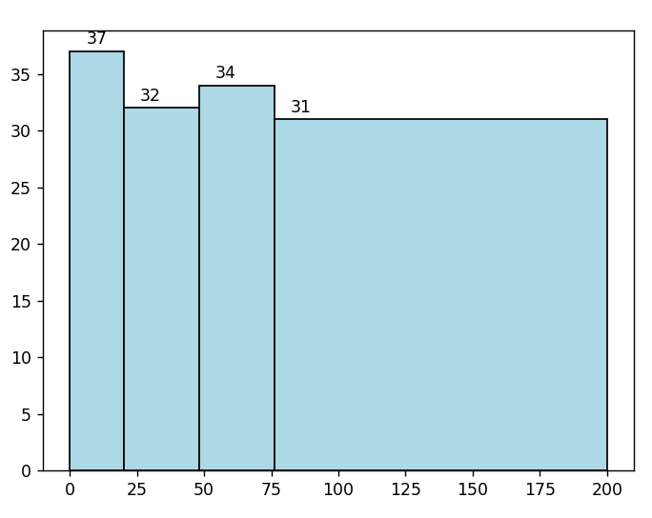
数据说明
Gensini1
134样本
[--,20, 48, 76,--]

Slide 5
交叉验证
02

Slide 6
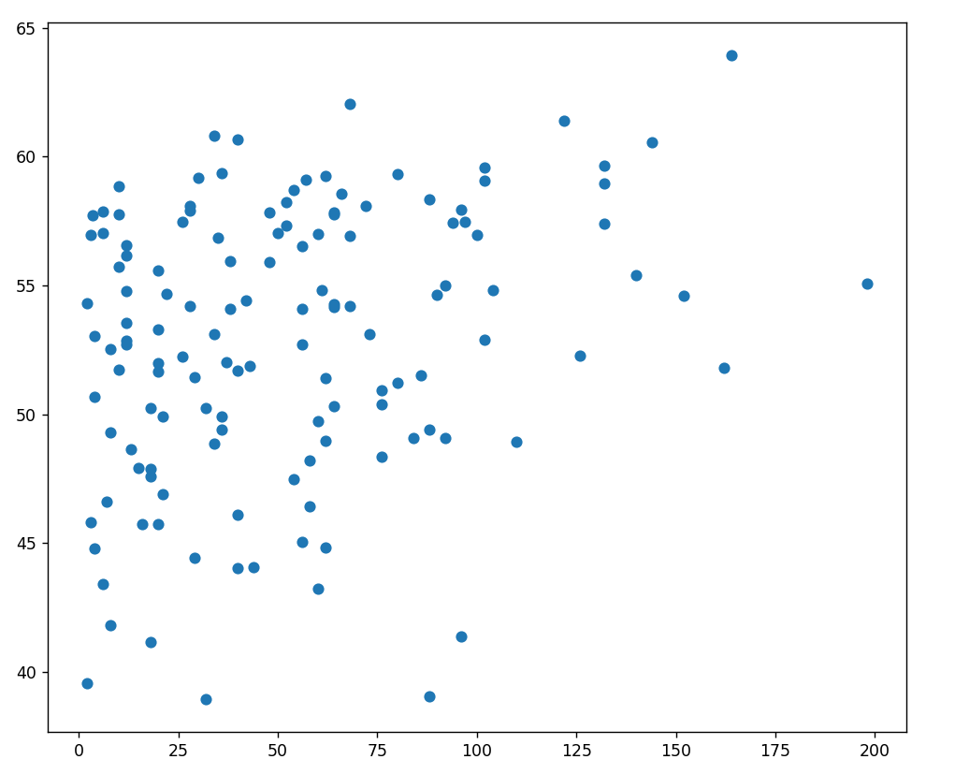
Lasso回归
10-fold交叉验证
26个特征
正确：35/134
各级别正确：0, 6, 29, 0
Pearson=0.274
TTR&A2M, C5&RBP4
Notes:
Alpha=1.489

Slide 7
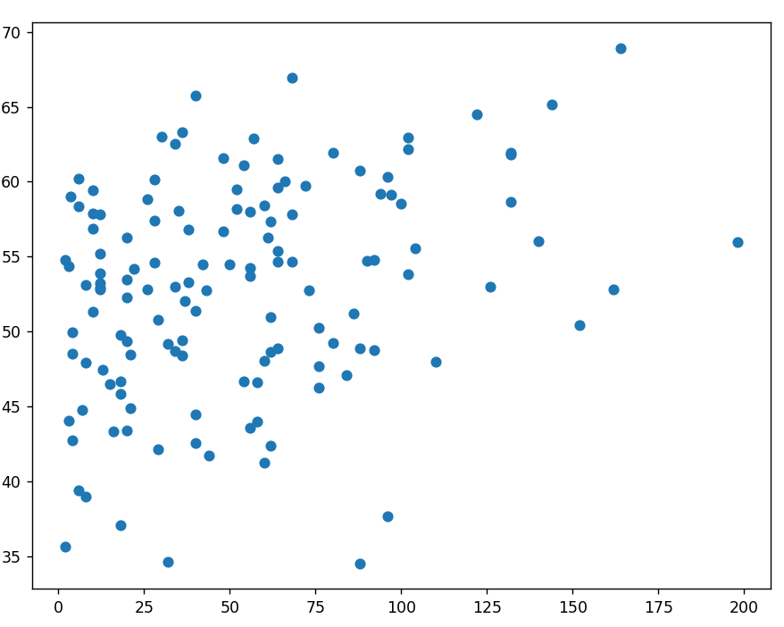
Lasso回归
10-fold交叉验证
9个特征
正确：32/134
各级别正确：0, 6, 26, 0
Pearson=0.295
PRG4&AFM, AHSG&IGFALS, TTR&AHSG
Notes:
Alpha=1.05

Slide 8
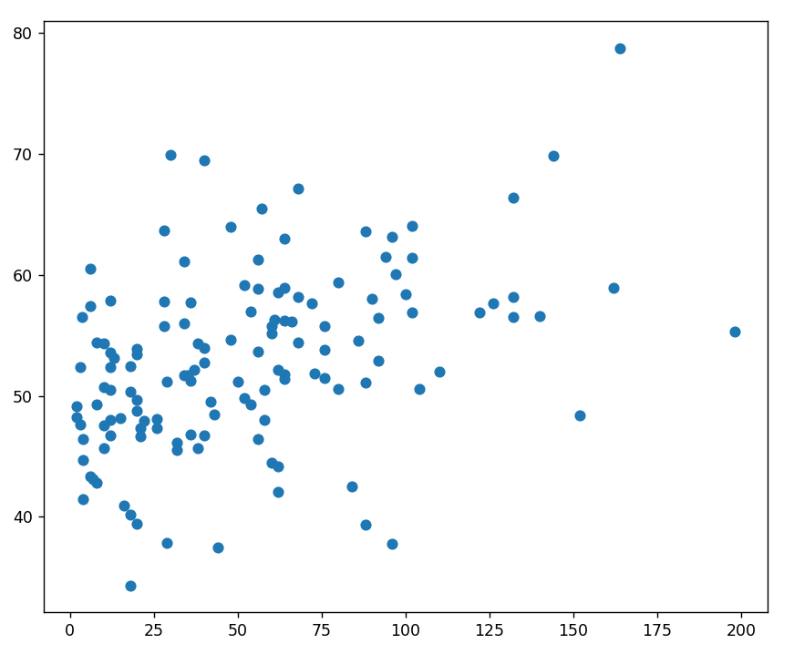
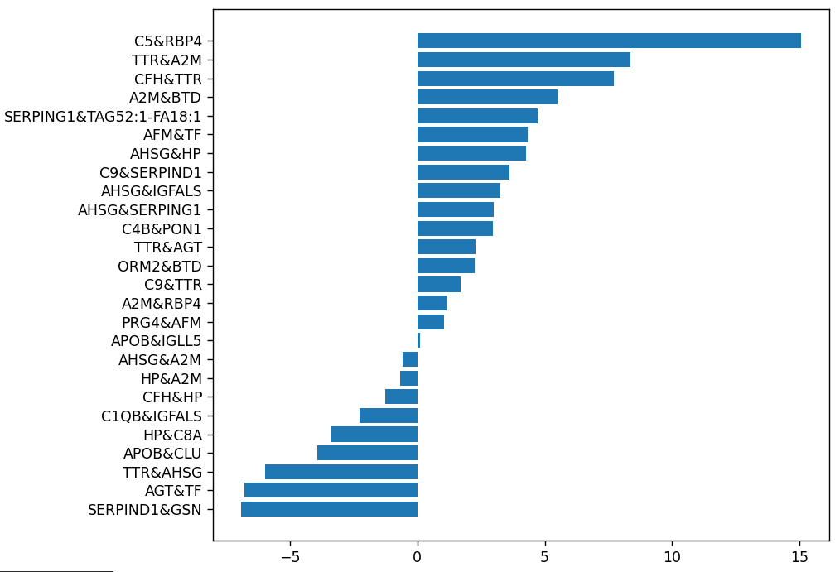
ridge回归
10-fold交叉验证
26个特征
级别正确：41/134
各级别正确数量：0, 11, 29, 1
Pearson=0.419
Notes:
alpha=14.142

Slide 9
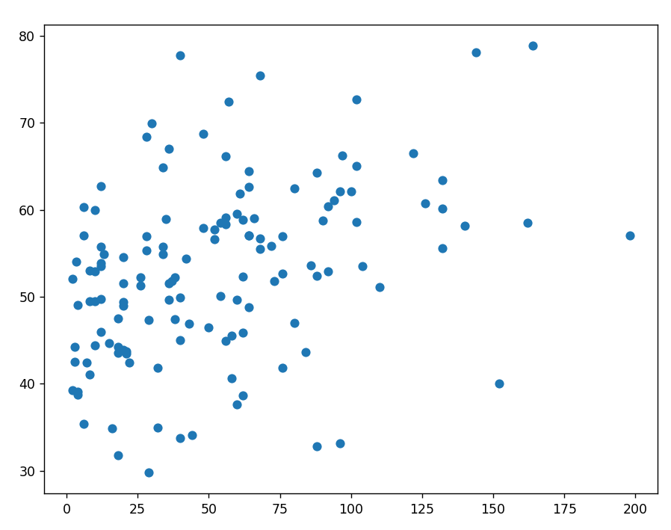
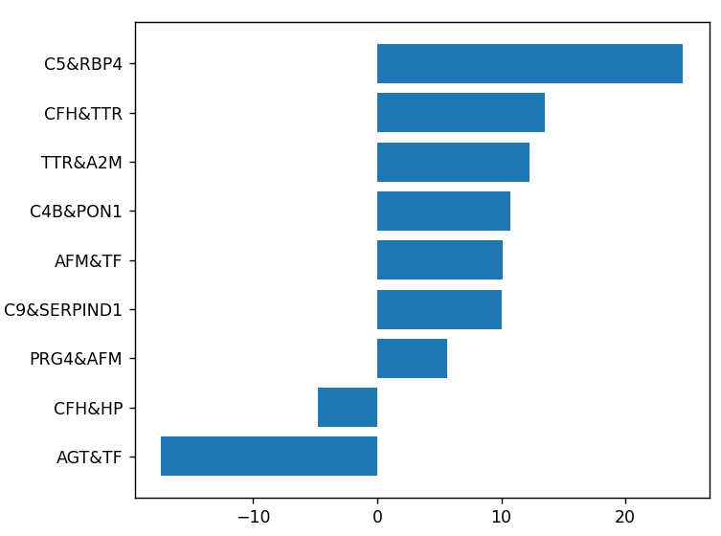
ridge回归
10-fold交叉验证
9个特征
正确：40/134
各级别正确：0, 12, 26, 2
Pearson=0.377
Notes:
Alpha=4.289

Slide 10
心脏影像与机器学习
03

Slide 11
不同的影像
心脏病学图像的特征提取和分割
  自动识别冠状动脉病变
与临床信息结合
  诊断
  预测
ECT
  SPECT
  PET
CT
Echocardiography
MRI

Slide 12
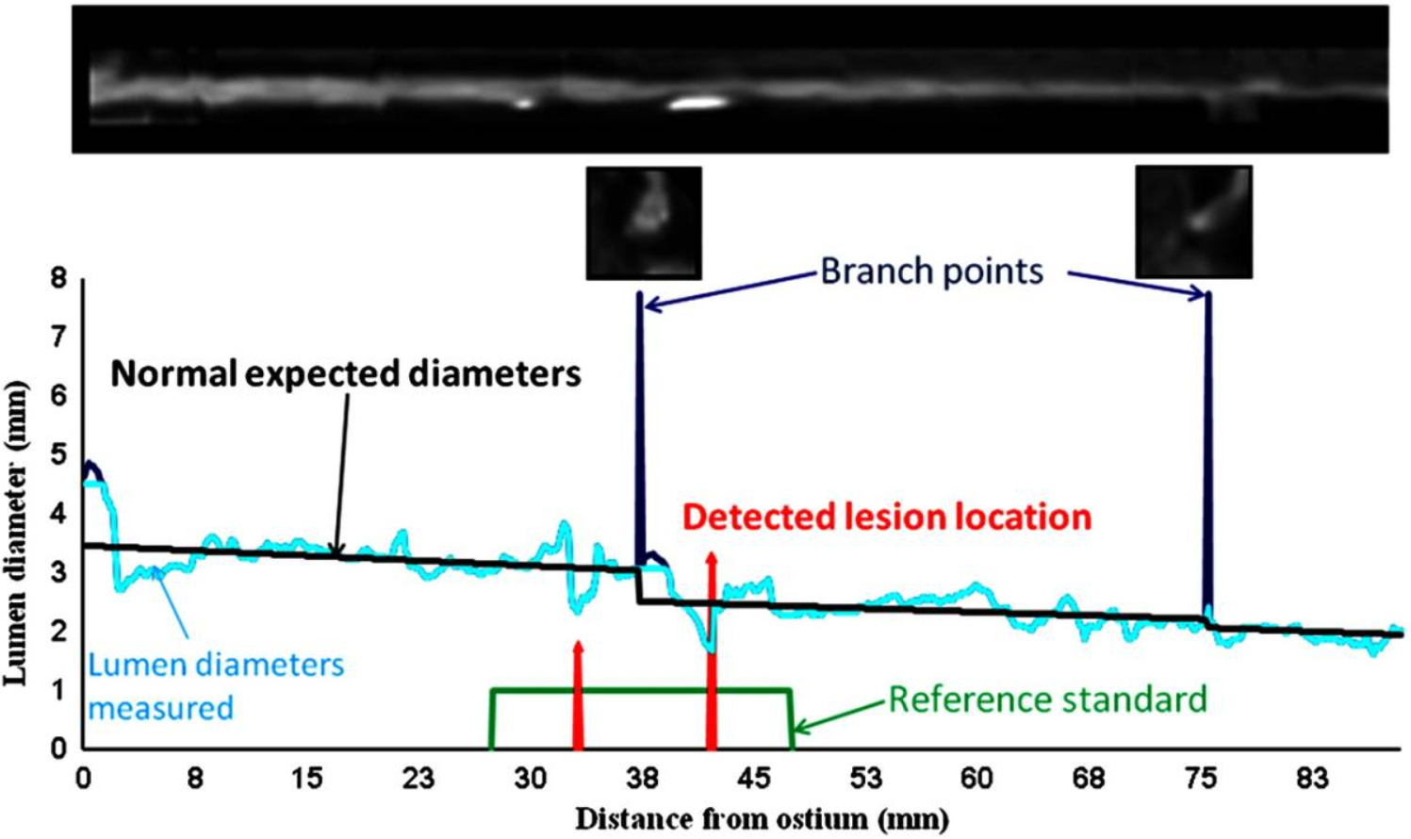
从CCTA自动识别病变
通过基于机器学习的算法，从冠状动脉CT血管造影中自动识别冠状动脉病变
专家诊断：绿色盒子
机器学习：红色箭头

Slide 13
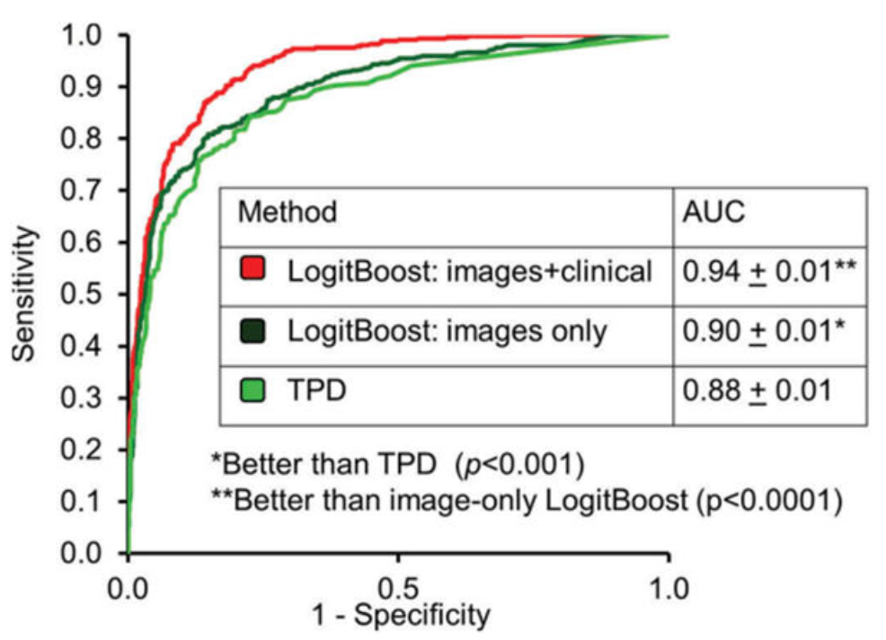
自动定量
LogitBoost结合影像和临床信息
检测CAD比专家或TPD有更高的准确性

Slide 14
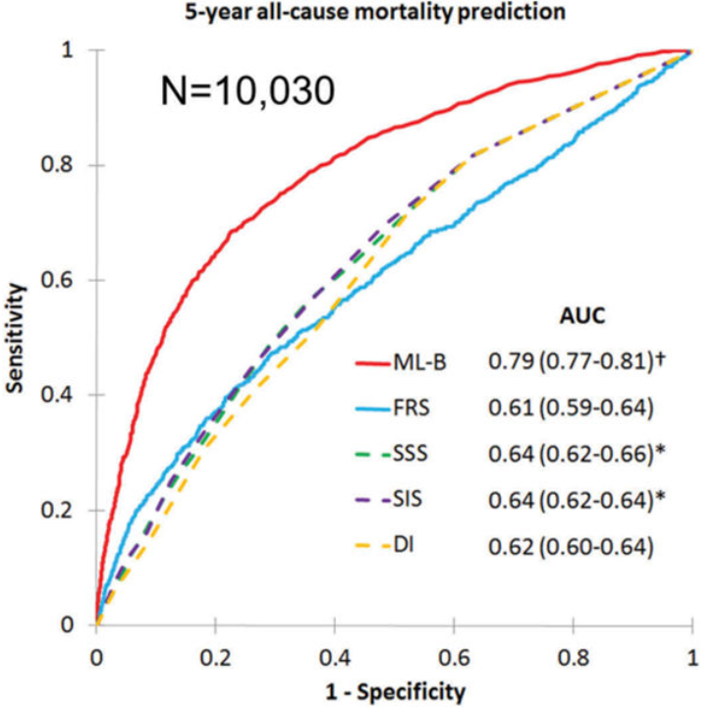
5年全因死亡率的预测
CCTA图像信息+临床信息，预测全因死亡率
优于影像学评分/临床评分/Framingham风险评分

Slide 15
下一步计划
04

Slide 16
下一步计划
调整特征和模型
临床指标、CEC

Slide 17
谢谢！

